Slide 1
Hva er viktig for en smidig inntaksplanlegging?
Innspill fra deltakere på DIPS Forum 2023 Tromsø

Slide 2
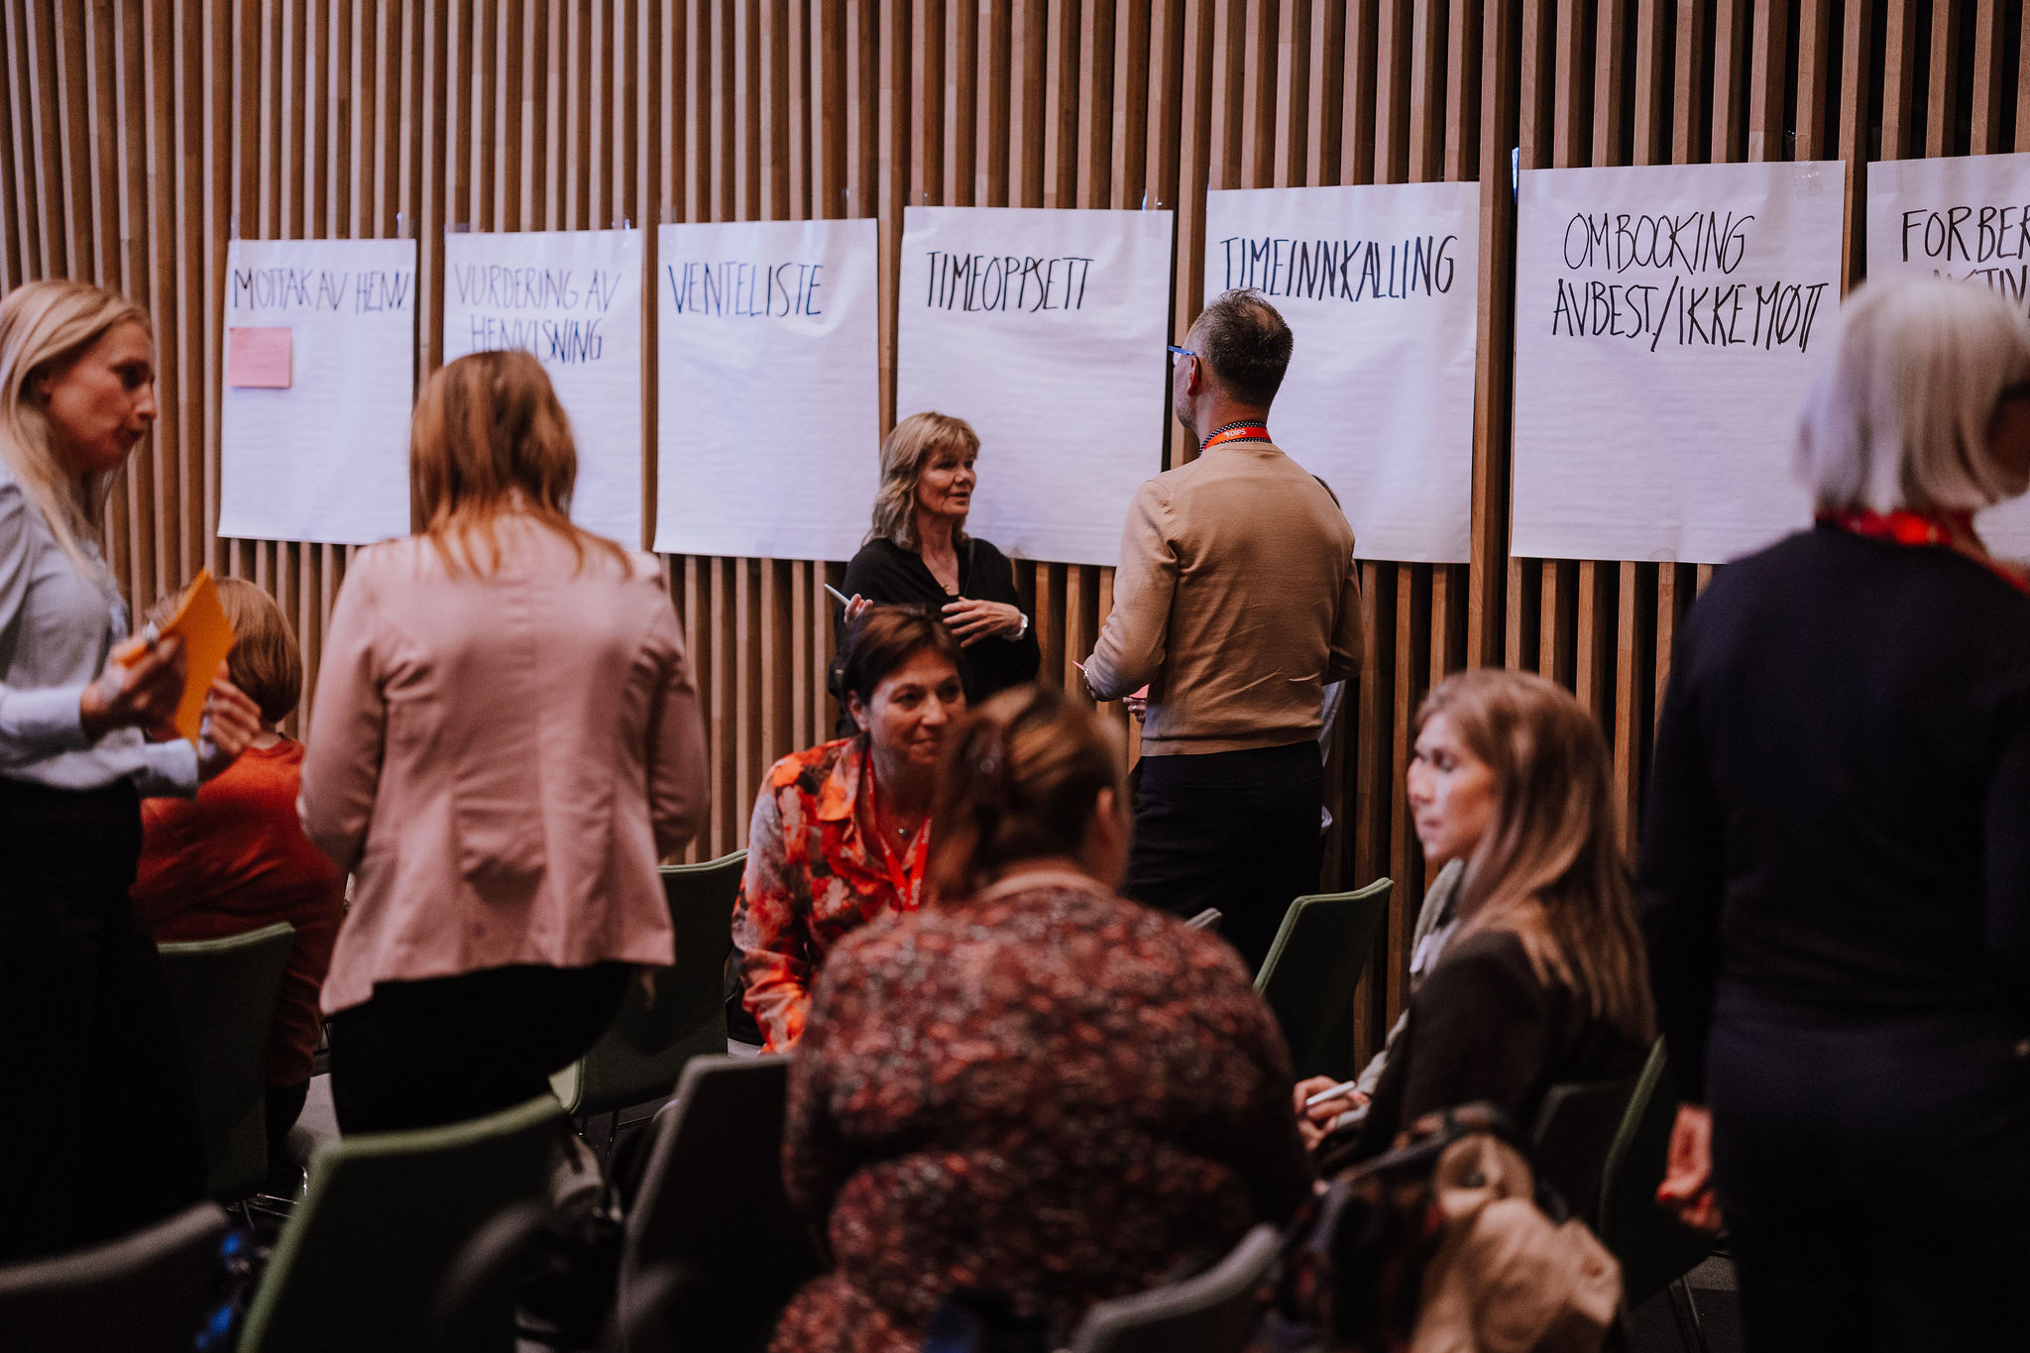
Innhold
Workshopen hadde til hensikt å belyse hvordan det er mulig å få til en smidig inntaksplanlegging.
Presentasjonen viser en oppsummering av innspillene fra workshopen for hver del av inntaksprosessen.
Vi vil presisere at det vi gjorde på workshopen kun var starten på en prosess, det vi kaller for Åpnefasen. Det er flere faser i en prosess som til slutt leder fram til et resultat man kan enes om.
Gjennom gruppediskusjon og erfaringsdeling om ønsker og behov, ble innspill notert og klistret på plakater. Arbeidsformen er eksempel på metodikk vi bruker i optimaliseringsprosjekter.
Teknologi skaper ikke nytte alene
DIPS Konsulent er opptatt av å finne samspillet mellom organisasjon, teknologi og menneskene. Det er i dette samspillet at nytten skapes.
Vi bistår gjerne med prosessoptimalisering gjennom en skredder-sydd metodisk tilnærming, hvor vi ser på problemstillinger sammen med de som har «skoa på». Vi benytter kompetansen vår på prosessledelse og erfaringen vår om hvordan funksjonalitet og oppsett kan understøtte arbeidshverdagen på en enda bedre måte.

Slide 3
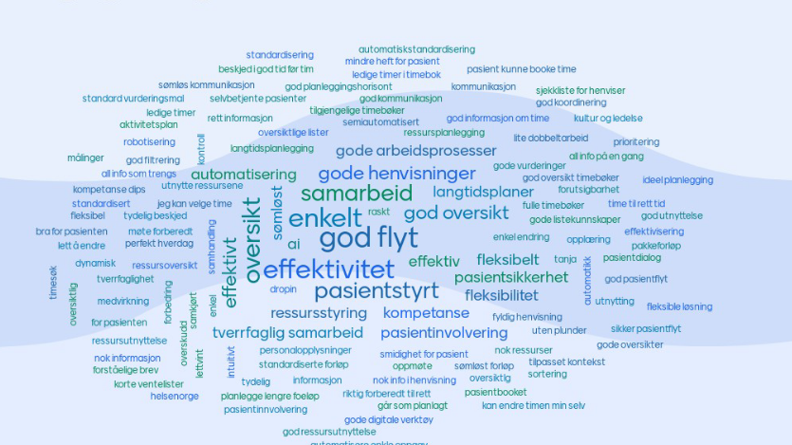
Hva forbinder du med smidig inntaksplanlegging? (Mentimeter)

Slide 4
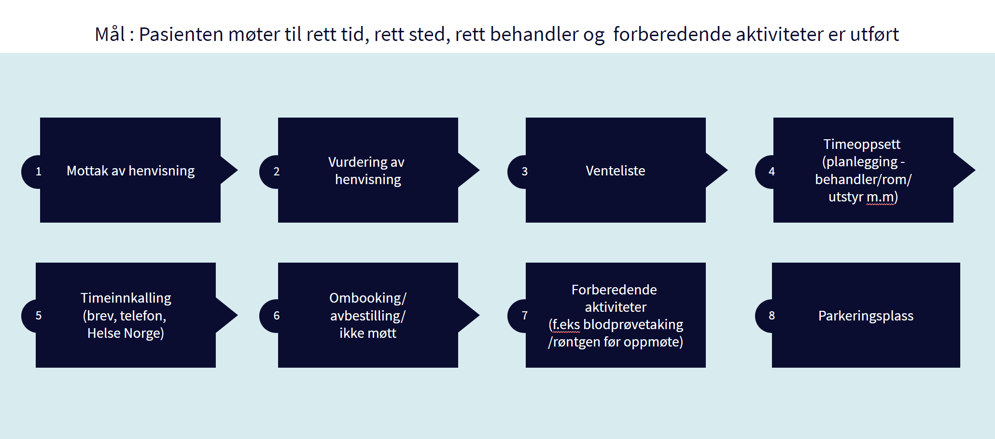
Inntaksprosessen

Slide 5
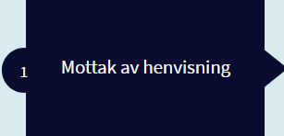
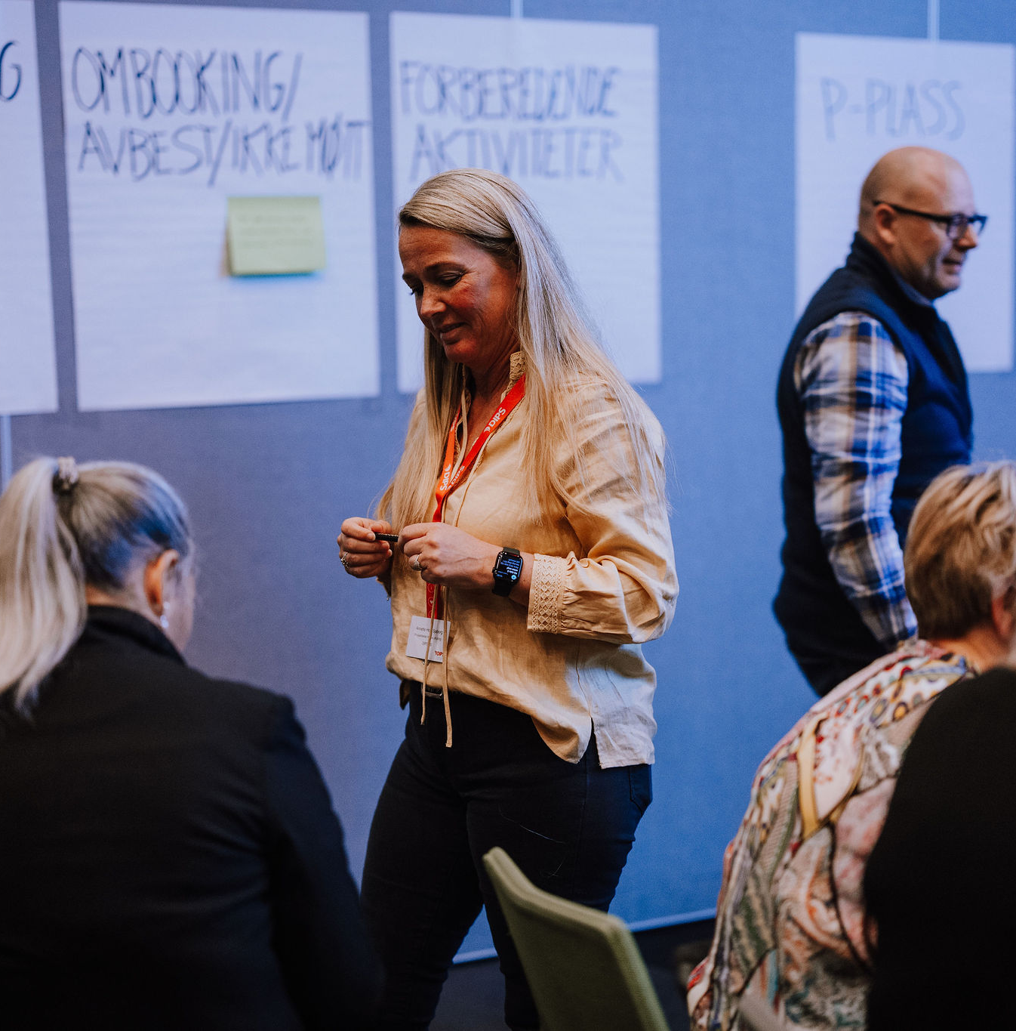
Henvisninger må ha god kvalitet for å kunne vurderes og prioriteres raskt og riktig
  Tiltak: Bruk av skjema, AI, lett å velge riktig tjenestetilbud for fastlege
  Involvering av pasienten, f.eks. at pasienten avklarer om man ønsker operasjon eller ikke
Dynamisk henvisningsprosess - ved for dårlig utfylte henvisninger kan den sendes i retur til henviser som fyller inn mer/gjør nødvendige us. før henvisningen vurderes på nytt (fjerne leddet med dialogmelding i denne prosessen)
Fokus på riktig informasjon i henvisning (skjema, obligatoriske felter)

Slide 6
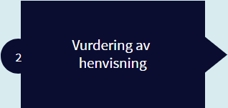
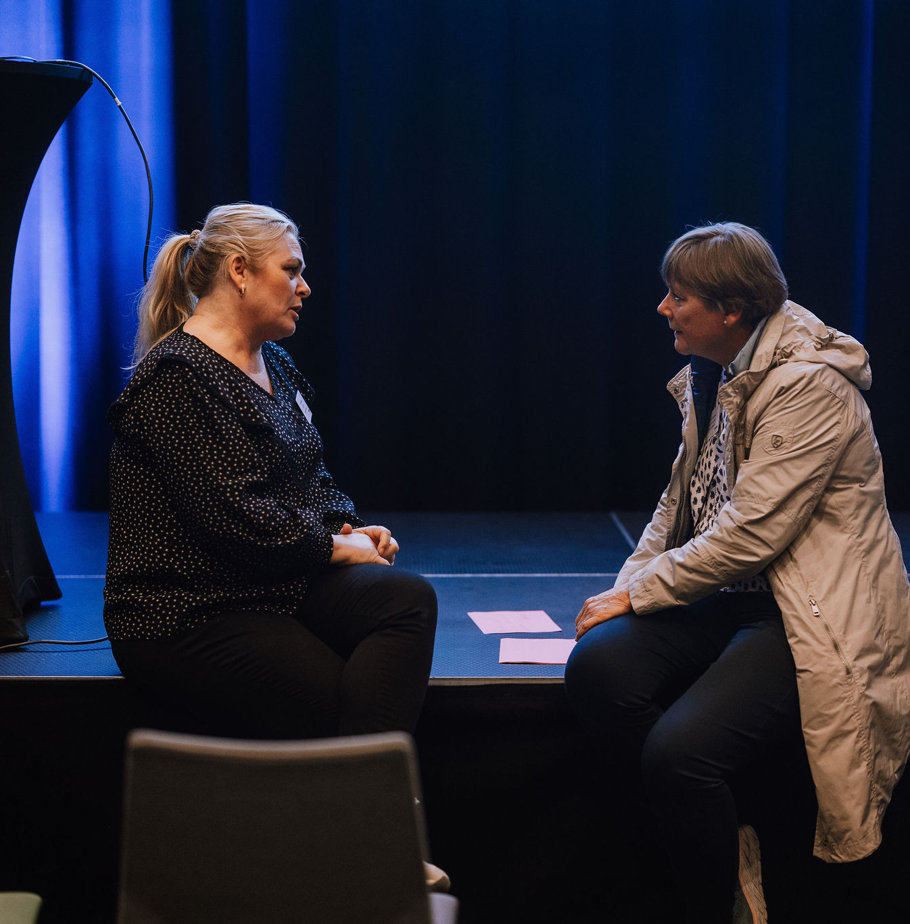
Bruk av vurderingsmal
  Mulighet for å dele vurderingsmal
  Det bør være egne vurderingsmalansvarlige på samme måte som avdelingsfraseansvarlige
AI-støtte. Ser etter parametere i henvisningsdokumentet og tipser ift prioriteringsveileder Eks.: Makroskopisk (-> pakkeforløp) Mikroskopisk hematuri (-> ikke pakkeforløp)
Vurdere fortløpende, unngå skippertak
Forutsigbarhet knyttet til ressurs og kapasitet i planlegging langt fram i tid (1 år)

Slide 7
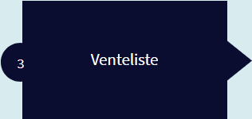
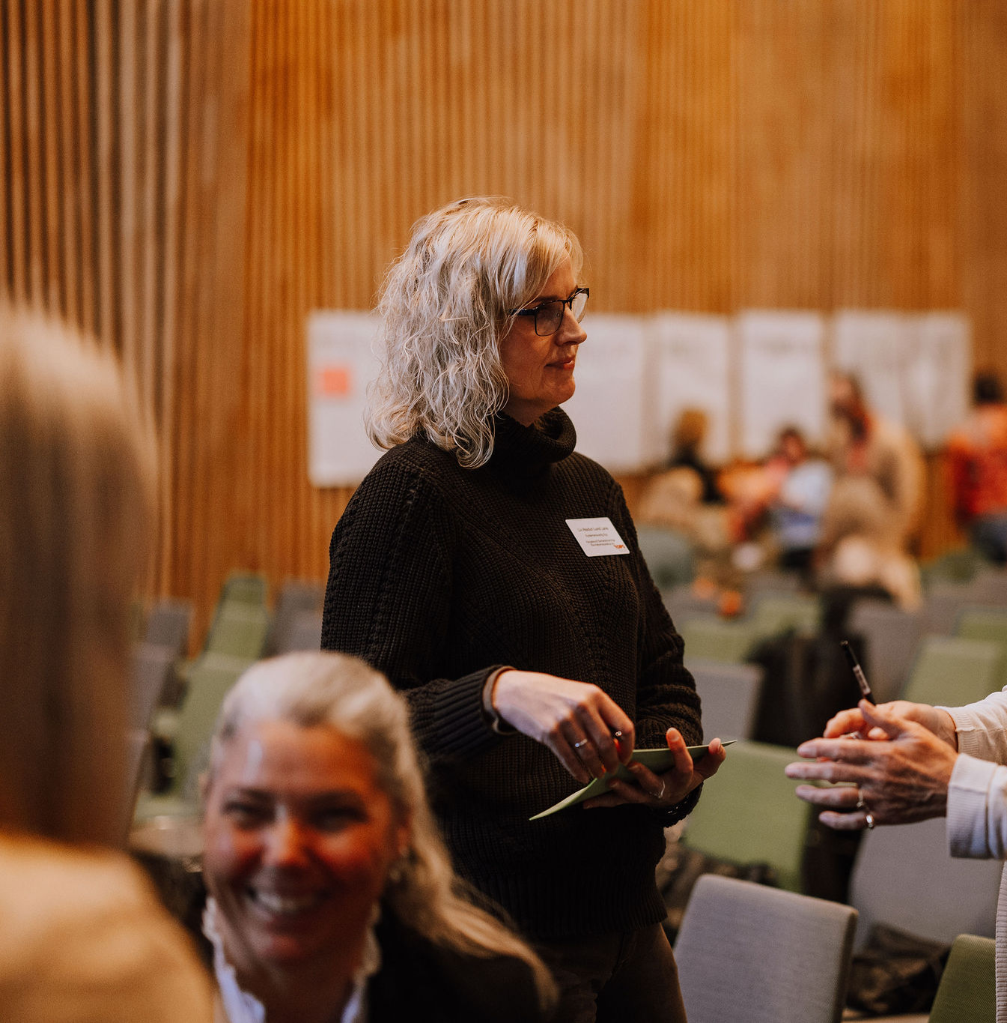
Kontroll/analyse av om pasient satt på kontrolltime trenger dette. Mulig å sende forespørsel automatisk fra Venteliste f.eks. x uker før tentativ dato?
At pasienten selv registrerer seg som "Fasttrack" (jeg har fått innkalling men møter gjerne tidligere) i Helsenorge eller pasientapp
Pasient avbestiller time x antall ganger, automatisk brev til fastlege og pasient og lukking av henvisning. Mulig å ha et systemoppsett for avdelingsvis oppsett?

Slide 8
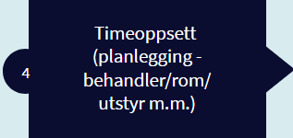
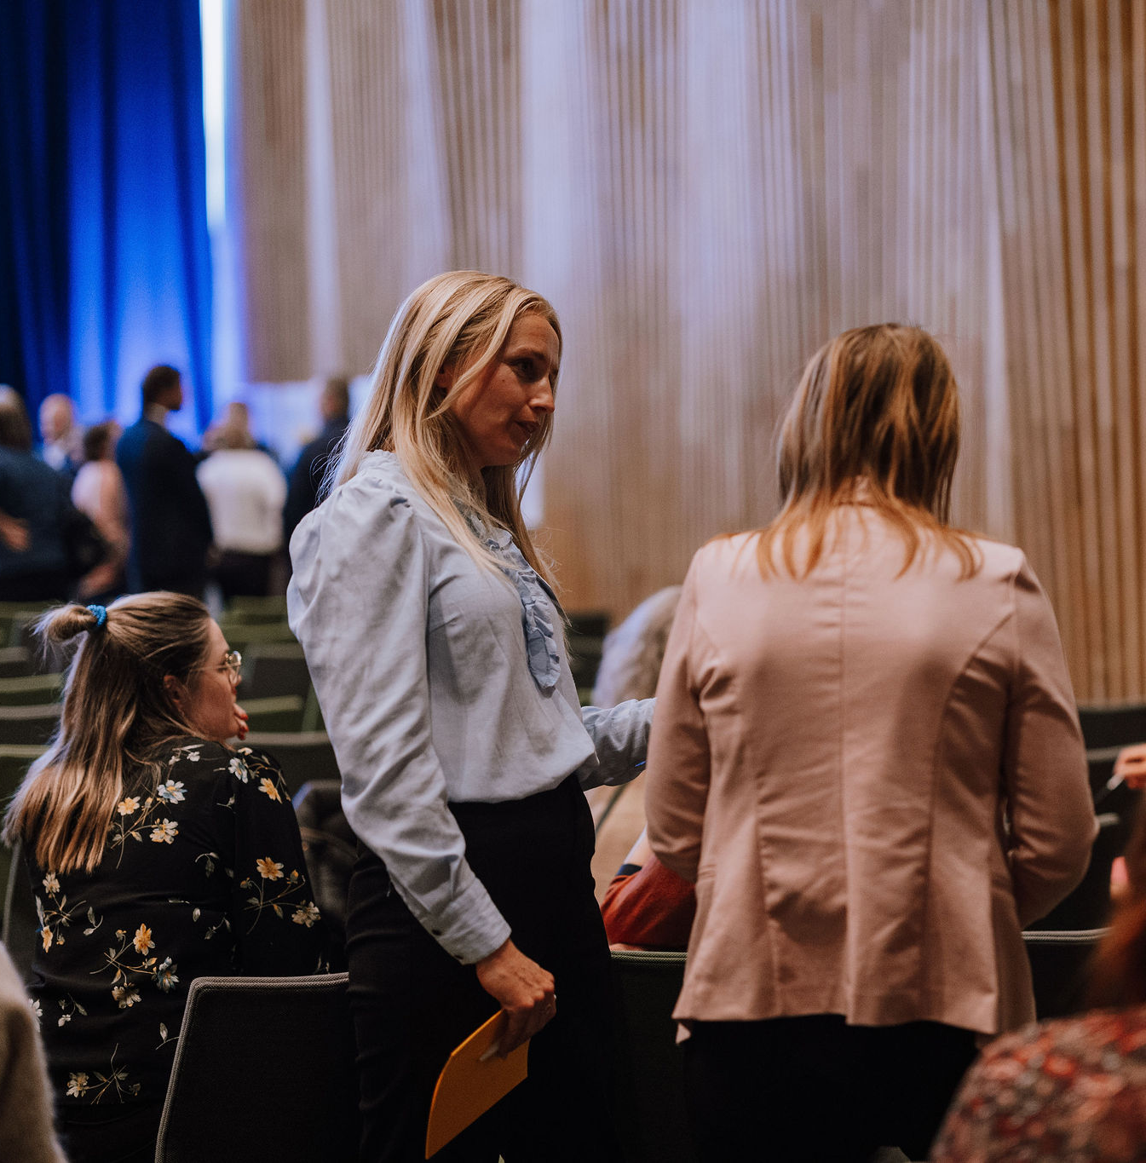
Pasient må kunne velge/endre/avbestille time selv via Helsenorge/pasientapp.
Bruk av upersonlig timebok for planlegging langt fram i tid
God oversikt over ressurser, rom og kapasitet. Vurdere behov for mer bruk av tlf./videokonsultasjon - ikke bare for at pasient skal slippe å reise, men også for at det er effektivt for sykehuset
Drop in-time på poliklinikken publiseres på Helsenorge, og pasienten kan sette seg opp på ledig time
Trekke ut forberedende aktivitet fra innkallingsbrev til pasient -> Påminning om f.eks. blodprøvetaking, rtg. etc.

Slide 9
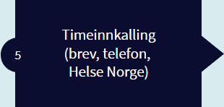
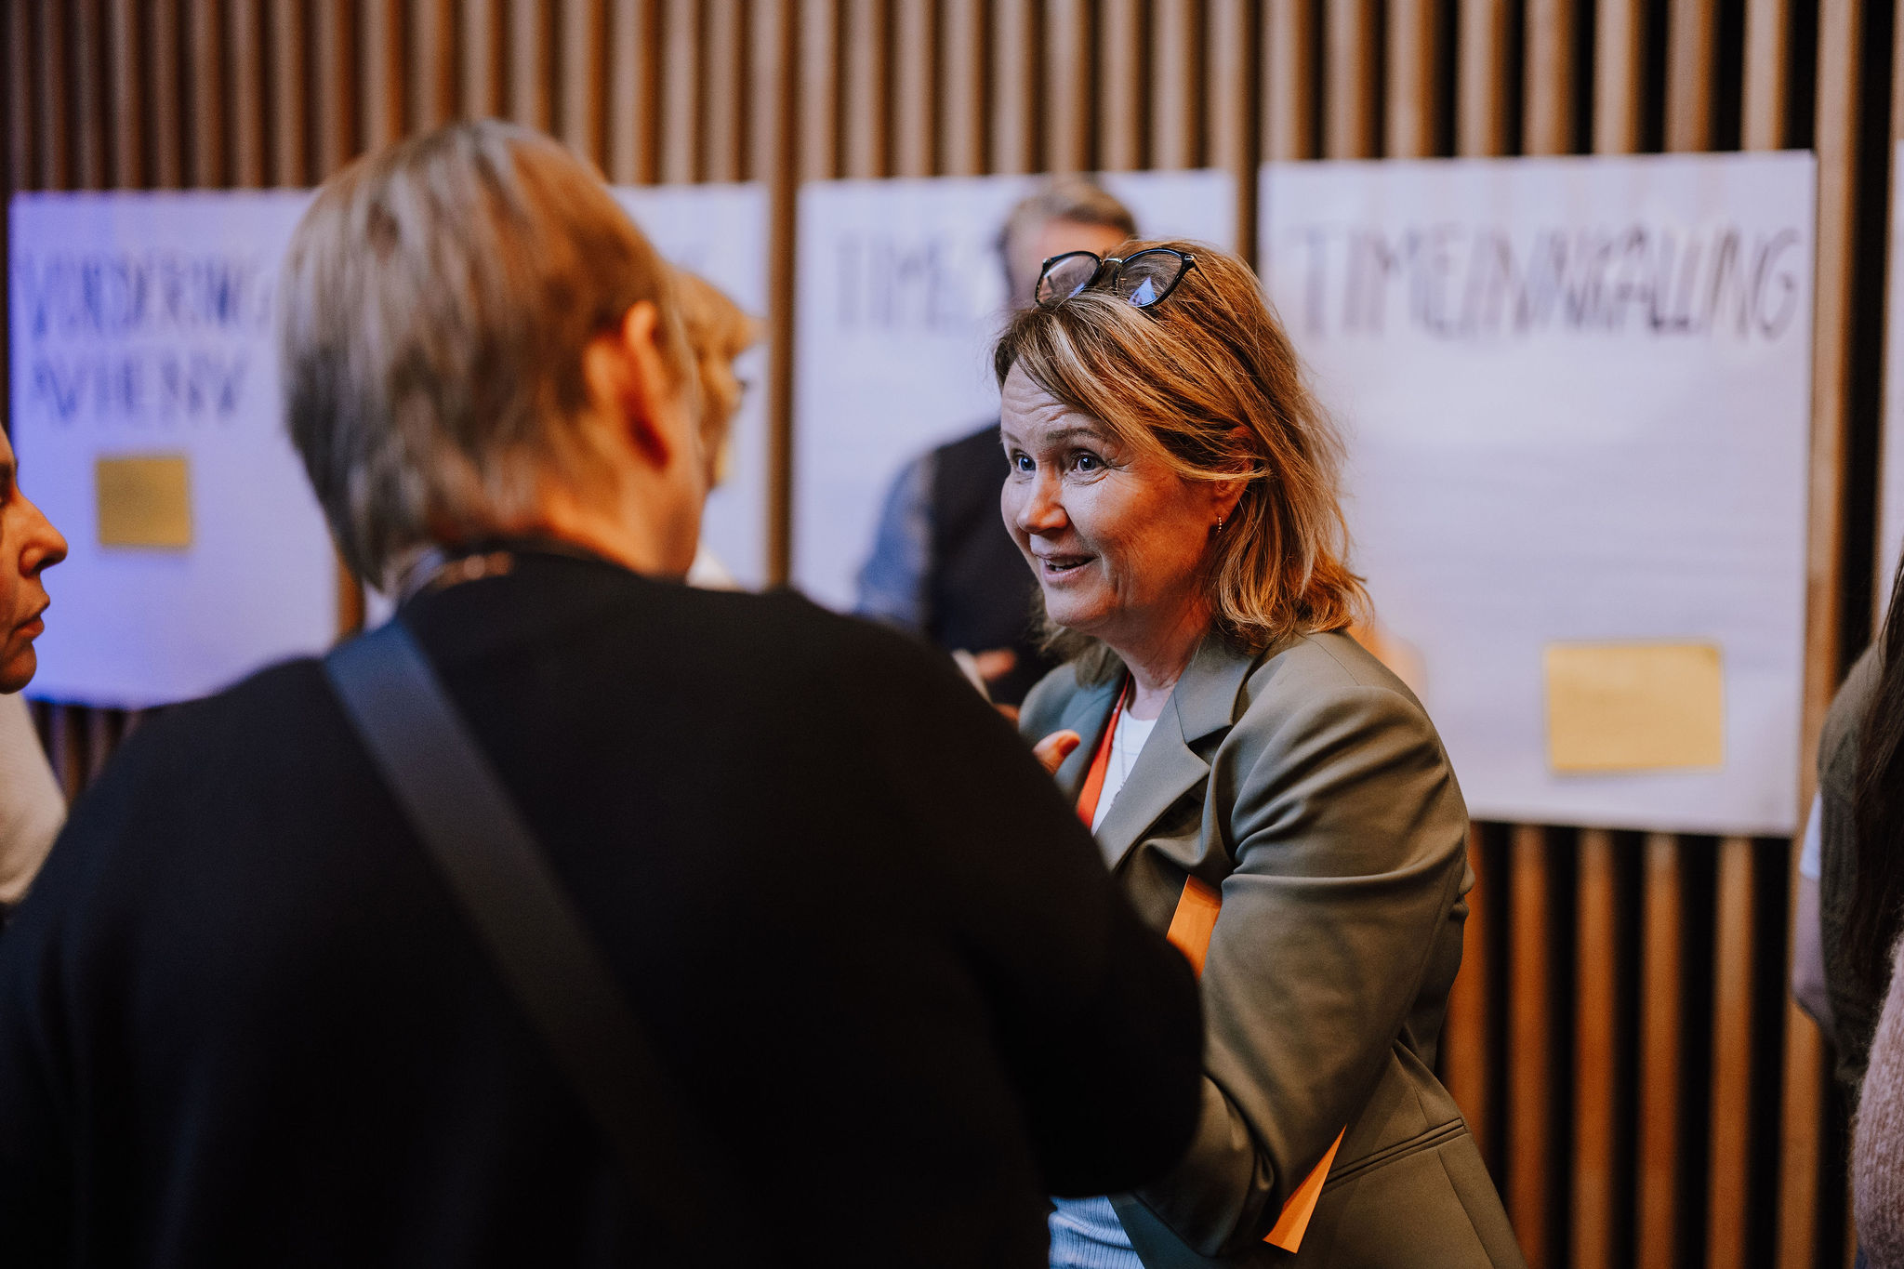
Standardiserte innkallingsbrev som ikke må redigeres. Tydelig informasjon om forberedelser og mulighet for sjekkliste at pasienten har utført nødvendige forberedende aktiviteter
Trenger planleggingsverktøy som gir info om avbestillinger og nye ledige timer (dynamisk)
  "Diagnosedager" tverrfaglig.
  Tirsdag: Parkinson
  Onsdag: Epilepsi.
  Alltid tirsdager/onsdager
    samme dag
    fellesmøter
    opplæring LIS, kan utvides til andre fag/yrker
"Pakker" med alle variabler:
  Forberedelse - komme før
  Timen(e) - med varighet
  Tolk/transport/hotell
  Ressurser tilgjengelig
  Flyt - flere ressurser til ulik tid
  Hva er info til pasienten?
  Hva må sykehuset vite?

Slide 10
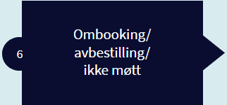
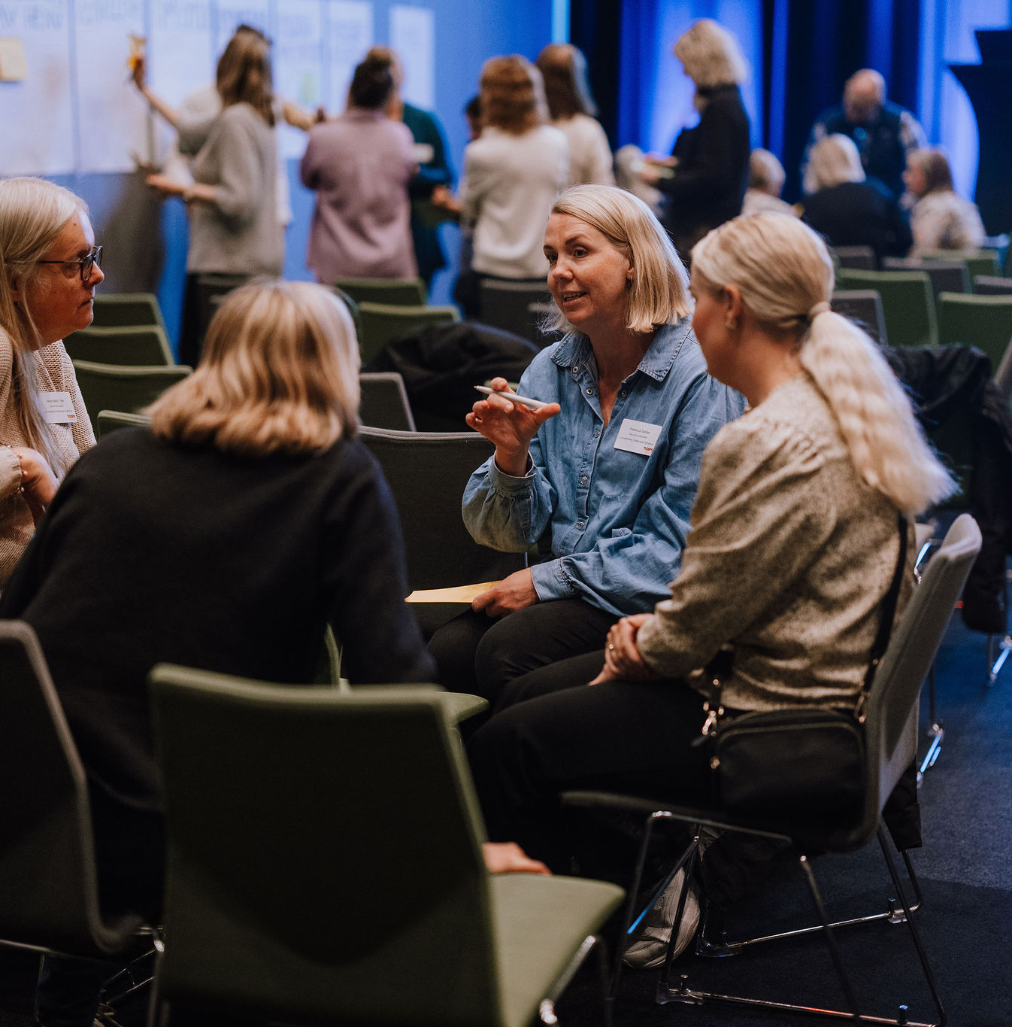
Pasient må kunne velge/endre/avbestille time selv via Helsenorge/pasientapp.
Pasienten møter til rett tid. Sende SMS 14, 3 og 1 dag før planlagt oppmøtetid
Chat mellom pasient og spesialisthelsetjenesten for oppfølging av planlagt time og plausibel Ikke møtt

Slide 11
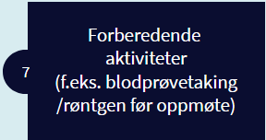
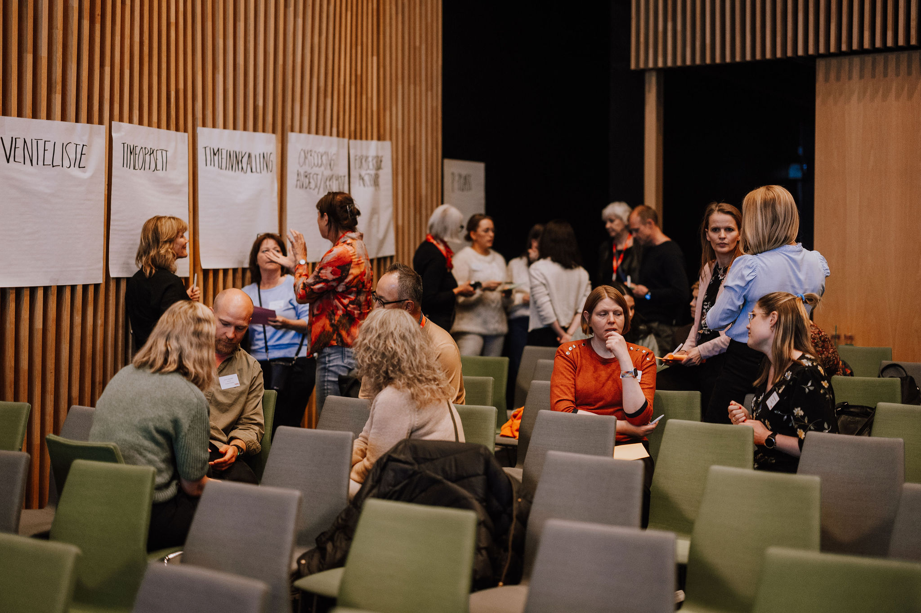
Ønsker; sjekklister til pasienter for oppgaver som må gjøres før time, med mulighet for varsler og påminnelser. Har pasienten gjort alt i forkant? Hva er utført/ikke utført?
Pasientapp.:
  Mine henvisninger
  Mine avtaler
  Forberedende aktiviteter (lab., rtg.) Vil du snakke med sykepleier?
  Nødknapp: Jeg dør! Sender stedsplassering av mobil (samtykke)
  Mine notater

Slide 12
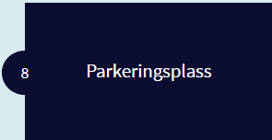
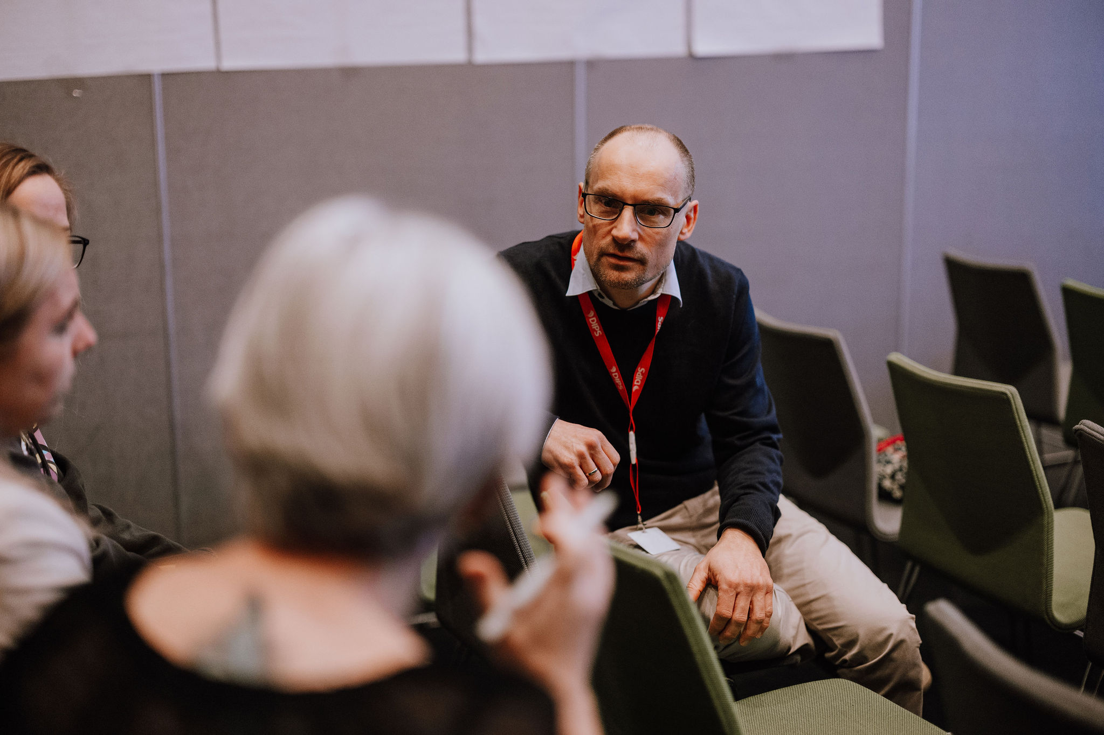
Alle innspill fra «Parkeringsplassen» er overlevert til produktansvarlig i DIPS AS
Rapporter over timer som er ombooket
Dokumentert digital korrespondanse (inkludert logg)
Mine timeavtaler. Risiko? Frase om forberedelser står kun i pdf. Løsning: Et varsel om at det finnes forberedelser til timen
Er inntaksplanlegging i DIPS ikke tilpasset TSB? Bare somatikk?
Erstatte Excelark - Behov for oversikt senger i en avdeling over lang tid til innleggelser. Trenger å se: Pasientnavn og fødselsdato, oppholdstype (fargekoder), lengde på opphold, et halvt til ett år frem i tid. Det bør være: Lett å sette inn/bytte pasient (avbestille), mulighet for anmerkninger (smitte, smittevern etc.), mulig å markere røde/stengte dager.
Ønsker at timeplukk fungerer selv om man har tillat dobbeltbooking, uten at man dobbeltbooker ubevisst
Kunne jobbe i flere timeboksider samtidig, f.eks.:
  Et oppsett med leger i poliklinikken i dag og andre leger med tanke på venteliste
  Flytte timer fra en dag til en annen, ha begge datoer oppe samtidig
Kunne sende Ikke møtt brev selv om henvisningen er avsluttet
  Kommentar fra DIPS: I 22.1 er det støtte for å skrive ut brev når henvisningsperioden er lukket.
Slippe å vente på at systemet jobber
  Kommentar fra DIPS: Ønsker gjerne beskrivelser av scenarier i planleggingssiden der dette er særlig problematisk.

Slide 13
Tusen takk!
Tusen takk for din deltakelse, alle innspillene, de gode diskusjonene og erfaringsdelingen med andre som deltok i workshopen

